Slide 1

ngular
Chapitre 6
Introduction

Slide 2
Formulaires
Nous voulons éditer nos pages
Gestion des formulaires
Mais les expressions {{ }} sont readonly

Slide 3
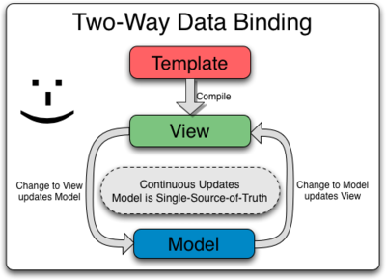
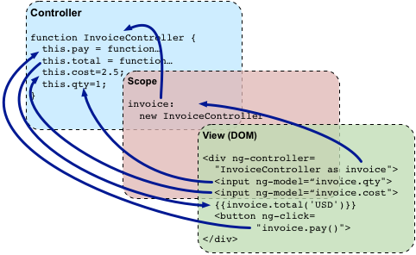
Two way Data Binding
Angular établi un modèle sophistiqué de Binding
2 Way Data Binding

Slide 4

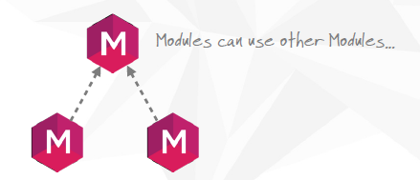
Modules
Morceau de code Angular
Encapsulation JS et TS
Dépendances
App.modules.ts

Slide 5
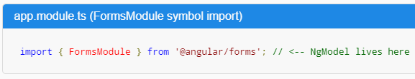
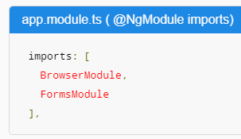
FormsModule
La gestion des formulaires est disponible dans le module FormsModule
Doit être importe depuis app.module.ts pour être disponible sur toutes les vues

Slide 6
Formulaire
La commande [( )] permet d’exécuter une directive
ngModel est la directive de FormsModule qui permet d’effectuer un two-way databinding
Equivalent à {{ }} mais en écriture également
Exemple
<input [(ngModel)]="hero.name">

Slide 7
Dirty Checking
Angular utilise une boucle de dirty-checking
consiste à surveiller et à détecter des modifications sur un objet JavaScript ngModel
Réalise un data-binding bidirectionnel permettant la synchronisation automatique des modèles et des vues.

